Slide 1

Bando Erasmus
per studio
a.a. 2018/2019:
Incontri informativi
15/01/2018
Direzione Attività istituzionali, Programmazione, Qualità, Valutazione

Slide 2

Bando Erasmus a.a. 2018/2019
Informazioni e link utili disponibili su:
www.unito.it
- Internazionalità
- Studiare e lavorare all'estero
- Erasmus +
- Erasmus per studio in uscita (outgoing)
→Bando Erasmus per studio
Contatti:
Sezione Mobilità e Didattica Internazionale
internationalexchange@unito.it

Slide 3

Bando Erasmus a.a. 2018/2019
Incontri di orientamento organizzati da Sezione Mobilità e Didattica Internazionale:
‘Rilettura’ e focus sui punti fondamentali
Aspetti amministrativi generali
Dubbi e domande
Incontri informativi organizzati dalle Strutture didattiche. Elenco completo pubblicato su www.unito.it

Slide 4

Bando Erasmus a.a. 2018/2019
Art. 1 - FINALITÀ E DESTINAZIONI DELLA MOBILITÀ PER STUDIO
L’Erasmus per studio consente agli studenti universitari di realizzare un periodo di studio (Student Mobility for Studies) presso un Ateneo estero che abbia siglato un accordo bilaterale con Unito.
con Unito.

Slide 5
Bando Erasmus a.a. 2018/2019
Art. 1 - FINALITÀ E DESTINAZIONI DELLA MOBILITÀ PER STUDIO
Elenco Paesi dove svolgere la mobilità (Programme Countries):
Paesi UE + Islanda, Liechtenstein, Norvegia ed Ex Repubblica Iugoslava di Macedonia
Confederazione Svizzera: contributo erogato agli studenti direttamente dal Governo svizzero
! Per l’a.a. 2018/2019 le mobilità per studio da Unito verso la Turchia sono sospese
<number>

Slide 6
Bando Erasmus a.a. 2018/2019
Art. 2 - REQUISITI DI PARTECIPAZIONE AL PROGRAMMA
Regolarmente iscritti, anche part-time (no corsi singoli)
SI studenti che hanno già usufruito di una borsa Erasmus per studio e/o traineeship in precedenza e hanno ancora a disposizione almeno 3 mesi di mobilità di cui poter usufruire nello stesso ciclo di studio.
<number>

Slide 7
Bando Erasmus a.a. 2018/2019
Art. 2 - REQUISITI DI PARTECIPAZIONE AL PROGRAMMA
VINCOLI per mobilità Erasmus per studio e/o traineeship nell’ambito di ciascun ciclo di studio:
I livello (laurea): massimo 12 mesi
II livello (laurea specialistica/magistrale, master di I livello): massimo 12 mesi
Laurea a ciclo unico: massimo di 24 mesi
III livello (dottorato, specializzazione o master di II livello): massimo 12 mesi
<number>

Slide 8
Bando Erasmus a.a. 2018/2019
Art. 2 - REQUISITI DI PARTECIPAZIONE AL PROGRAMMA
Necessaria regolare ISCRIZIONE all’Università di Torino per l’a.a. 2018/2019:
mobilità al primo anno di laurea magistrale: il periodo di studio all’estero potrà iniziare solo a seguito di effettiva iscrizione all’a.a. 2018/2019;
mobilità in anni diversi dal primo del corso di laurea magistrale: se la mobilità inizia prima dell’apertura delle iscrizioni, si può iniziare, ma l’iscrizione all’a.a. 2018/2019 dovrà essere formalizzata entro il 30 settembre 2018;
per chi intende laurearsi nella sessione straordinaria a.a. 2017/2018, sarà considerata valida l’iscrizione all’a.a. 2017/2018. In caso di mancata laurea entro la sessione straordinaria a.a. 2017/2018, sarà necessario formalizzare l’iscrizione all’a.a. 2018/2019.
<number>

Slide 9

Bando Erasmus a.a. 2018/2019
Art. 3 - DURATA DEL PERIODO ALL’ESTERO
minimo 3 mesi - massimo 12 mesi
durata stabilita nell’accordo bilaterale
svolgimento mobilità tra 01/06/2018 e 30/09/2019 ( termine ultimo anche per coloro che partono nel secondo semestre!)
possibilità di rientro anticipato (solo per periodi superiori a 90 giorni)
<number>

Slide 10

Bando Erasmus a.a. 2018/2019
Art. 3 - DURATA DEL PERIODO ALL’ESTERO
possibilità di proroga rispetto al n. di mesi previsto (attenzione al n. mesi max per ciclo di studio) – I contributi per il periodo di proroga non sono garantiti!
la durata della mobilità, comprensiva della proroga, non deve essere superiore a 12 mesi
vacanze università straniera non costituiscono interruzione periodo
<number>

Slide 11


Bando Erasmus a.a. 2018/2019
Art. 4 - ATTIVITÀ PREVISTE E VIETATE
SI’ (attività di “studio”):
seguire corsi
attività di ricerca per tesi
studio + tirocinio (mobilità combinata)
solo tirocinio se curricolare
ok esami prima/dopo l’Erasmus
partenza nel primo o secondo semestre a scelta dello studente
<number>

Slide 12

Bando Erasmus a.a. 2018/2019
Art. 4 - ATTIVITÀ PREVISTE E VIETATE
NO!:
registrare esami presso Unito
laurearsi presso Unito
ATTENZIONE!
Ogni eventuale attività didattica (esami e/o laurea) svolta presso l’Università di Torino durante il periodo di mobilità potrà essere annullata d’ufficio.
<number>

Slide 13

Bando Erasmus a.a. 2018/2019
Art. 5 - PROGRAMMA DI STUDI ALL’ESTERO
Pieno riconoscimento accademico tramite Learning Agreement (piano di studi all’estero)
attività pianificate all’estero coerenti con area disciplinare dell’accordo bilaterale
<number>

Slide 14
Bando Erasmus a.a. 2018/2019
Art. 6 - EQUIPARAZIONE DEGLI STUDI E DEI SERVIZI
Status di Erasmus:
<number>

Slide 15

Bando Erasmus a.a. 2018/2019
Art. 7 - CONTRIBUTO FINANZIARIO
differenziazione fondi:
    Agenzia Nazionale Erasmus+
    MIUR-Ministero dell'Istruzione, dell'Università e della Ricerca
    Università degli Studi di Torino
compatibilità con altre borse (es. Edisu); verificare la compatibilità con altri contributi con gli enti erogatori di tali benefici.
<number>

Slide 16
Bando Erasmus a.a. 2018/2019
Art. 7 - CONTRIBUTO FINANZIARIO
Borsa mensile Erasmus
Contributo integrativo per studenti in situazioni economiche svantaggiate
Contributo premiale
Contributo comunitario integrativo basato su costi reali per la mobilità degli studenti disabili e con esigenze speciali. Per maggiori informazioni scrivere a internationalexchange@unito.it
Tabella 1 riepilogativa alle pagine 7-8 del Bando
<number>

Slide 17
Bando Erasmus a.a. 2018/2019
Art. 7 - CONTRIBUTO FINANZIARIO
Borsa mensile Erasmus
230,00 o 280,00 euro al mese a seconda del Paese di destinazione (vedi Tabella 2 del Bando).
erogata a tutti gli studenti in mobilità ad esclusione delle mobilità verso la Confederazione Svizzera.
<number>

Slide 18

Bando Erasmus a.a. 2018/2019
Art. 7 - CONTRIBUTO FINANZIARIO
Contributo integrativo per studenti in situazioni economiche svantaggiate
specifici requisiti economico-patrimoniali
+
almeno uno tra i seguenti requisiti di merito:
riconoscimento in carriera di almeno 2 CFU al mese per studio
attività per tesi e/o tirocinio che comporti riconoscimento di CFU
documentata attività di ricerca e/o formazione nell’ambito del dottorato di ricerca
<number>

Slide 19
Bando Erasmus a.a. 2018/2019
Art. 7 - CONTRIBUTO FINANZIARIO
Contributo integrativo per studenti in situazioni economiche svantaggiate (*)
con ISEE fino a 20.000,00 euro
370,00 o 320,00 euro al mese
(per un totale pari a 600,00 euro al mese, cui va detratta la borsa Erasmus);
con ISEE da 20.000,01 a 30.000,00 euro:
200,00 euro al mese
(da sommare alla Borsa mensile Erasmus)
(*): non è erogato ai beneficiari di contributi EDISU per la mobilità internazionale.
<number>

Slide 20
Bando Erasmus a.a. 2018/2019
Art. 7 - CONTRIBUTO FINANZIARIO
Contributo integrativo per studenti in situazioni economiche svantaggiate (*)
IMPORTANTE:
Per accedere a questo contributo, gli studenti che rientrano nei parametri per il bando EDISU annuale per la mobilità internazionale devono obbligatoriamente presentare domanda all’EDISU. Info su www.edisu.piemonte.it
Il contributo sarà erogato soltanto agli studenti che non risulteranno beneficiari nel Bando EDISU per la mobilità internazionale 2017/2018.
<number>

Slide 21
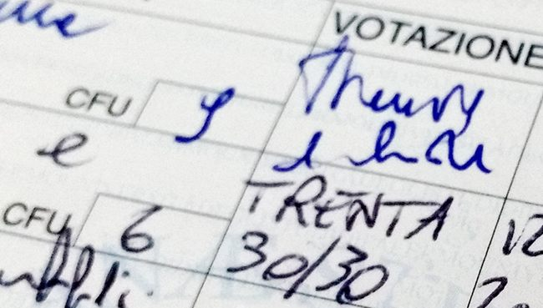
Bando Erasmus a.a. 2018/2019
Art. 7 - CONTRIBUTO FINANZIARIO
contributo premiale
300,00 euro una tantum erogato agli studenti che rispettino almeno uno dei seguenti requisiti per il periodo di mobilità svolto:
Riconoscimento in carriera di 4 CFU al mese per attività formative;
Riconoscimento in carriera di CFU per tirocinio e/o ricerca tesi;
Documentata attività di ricerca e/o formazione nell’ambito del dottorato.
<number>

Slide 22
Bando Erasmus a.a. 2018/2019
Art. 7 - CONTRIBUTO FINANZIARIO
modalità e tempistiche di pagamento:
  Borsa Erasmus (voce A): 100% entro il 31/10/2018
  2° acconto entro Dicembre 2018 corrispondente al 70% del contributo integrativo (voce B)
  Eventuale saldo al termine della procedura di riconoscimento corrispondente al 30% del contributo integrativo (voce B) e/o alla quota premiale qualora spettante (voce C)
importo degli acconti calcolato per n. di mensilità previste dall’accordo bilaterale
contributo ricalcolato al termine della mobilità sulla base del numero di giorni effettivamente svolti
pagamento di eventuali proroghe soltanto in caso di fondi disponibili
<number>

Slide 23
Bando Erasmus a.a. 2018/2019
Art. 7 - CONTRIBUTO FINANZIARIO
Borsa Erasmus:
    Rinuncia alla mobilità
    numero GIORNI non usufruiti (non mesi)
    rientro prima di 3 mesi (90 giorni)
    Contributo integrativo per gli studenti in condizioni economiche svantaggiate: se al termine della procedura di riconoscimento delle attività svolte all’estero, NON risulta nella carriera dello studente il riconoscimento di almeno 2 CFU al mese per il periodo di mobilità o di CFU relativi ad una documentata attività per tesi e/o tirocinio o di ricerca/formazione nell’ambito del dottorato.
Casi di restituzione (totale o parziale):
<number>

Slide 24
Bando Erasmus a.a. 2018/2019
Art. 8 - PRESENTAZIONE DELLA DOMANDA DI CANDIDATURA
PREMESSA: ogni Corso di Studi afferisce a uno o più Dipartimenti, tra cui uno capofila.
candidatura sulla base dell’afferenza del proprio Corso di Studi al Dipartimento capofila:
    Dipartimento afferente a una Scuola: scelta tra tutte le mete dei Dipartimenti appartenenti a tale Scuola
    Dipartimento non afferente ad alcuna Scuola: scelta tra le sole mete del Dipartimento.
<number>

Slide 25
Bando Erasmus a.a. 2018/2019
Art. 8 - PRESENTAZIONE DELLA DOMANDA DI CANDIDATURA
Per individuare le afferenze : consultare la Tabella ‘’Corsi di Studio -Dipartimenti-Scuole’’ disponibile su www.unito.it
Casi particolari: per alcuni Dipartimenti mete eleggibili da parte di studenti di Scuole diverse
Es. SUISM: accordi disponibili tra le mobilità del Dipartimento di Psicologia
<number>

Slide 26
Bando Erasmus a.a. 2018/2019
Art. 8 - PRESENTAZIONE DELLA DOMANDA DI CANDIDATURA
Elenco completo mete disponibili su ‘mobilità attive’
Prendere visione di tutte le mobilità attive disponibili per la propria Struttura
Non limitarsi alle destinazioni più “gettonate”
<number>

Slide 27
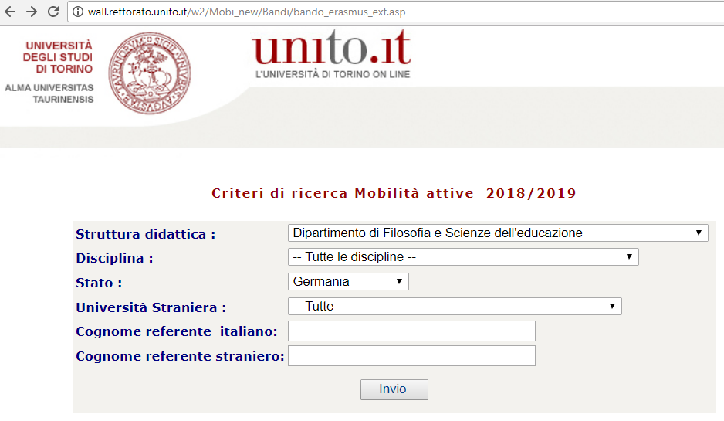
Bando Erasmus a.a. 2018/2019
CONSIGLIO PRATICO:
Fare la ricerca delle destinazioni impostando il filtro solo su Dipartimento
<number>

Slide 28
Bando Erasmus a.a. 2018/2019
Art. 8 - PRESENTAZIONE DELLA DOMANDA DI CANDIDATURA
Su ‘mobilità attive’:
area disciplinare dell’accordo (ISCED) → verificare coerenza con proprio corso di studi;
posti disponibili con relativo numero di mesi;
livello di studio previsto per il periodo all’estero UG/PG/D;
studenti di master/dottorato: verificare se la destinazione è compatibile con il proprio percorso di studi.
!Attenzione a tempistiche laurea: studenti all’ultimo anno di triennale devono candidarsi per mete PG se intendono partire durante la magistrale!
<number>

Slide 29
Bando Erasmus a.a. 2018/2019
Art. 8 - PRESENTAZIONE DELLA DOMANDA DI CANDIDATURA
Per ciascuna meta verificare:
requisiti linguistici, ed eventuali certificati, richiesti dall’Ateneo estero (indicati nell’apposito campo);
eventuali specifiche riportate nel campo NOTE (es. accordi riservati a progetti di tesi, corsi di studio specifici, lauree conseguimento doppio titolo, ecc.);
offerta formativa Ateneo estero
allegato I del Bando con le indicazioni specifiche delle strutture didattiche;
file PDF dell’accordo bilaterale
<number>

Slide 30

Bando Erasmus a.a. 2018/2019
Art. 8 - PRESENTAZIONE DELLA DOMANDA DI CANDIDATURA
è possibile selezionare fino ad un massimo di 3 destinazioni indicando l’ordine di preferenza
Indicare, nel campo «dichiarazioni aggiuntive» (max. 1000 caratteri):
eventuali competenze linguistiche
motivazioni (es. tesi, tirocinio, ecc.)
esperienze pregresse (se significative e attinenti al percorso di studi)
ogni altra informazione specifica richiesta dalla propria Struttura Didattica nell’Allegato I
<number>

Slide 31
Bando Erasmus a.a. 2018/2019
Art. 8 - PRESENTAZIONE DELLA DOMANDA DI CANDIDATURA
Domanda tramite procedura online tramite MyUnito:
«Iscrizioni» → «Domanda Erasmus per Studio»
ATTENZIONE: la domanda è conclusa solo in seguito alla stampa del file pdf della «ricevuta iscrizione al bando» nella sua versione definitiva (bozza non è valida!!)
Conservare copia della ricevuta!
<number>

Slide 32
Bando Erasmus a.a. 2018/2019
Presentazione domanda di candidatura:
dall’ 15/01/2018 al 31/01/2018 ore 13.00
Procedura rilascia conferma di avvenuta candidatura tramite file pdf.
orari presidio per funzionamento procedure online: 9-16h giorni feriali
In caso di difficoltà tecniche contattare internationalexchange@unito.it
<number>

Slide 33
Bando Erasmus a.a. 2018/2019
Art. 9 - CRITERI DI SELEZIONE DELLE CANDIDATURE
selezione a cura di Commissioni delle Strutture Didattiche;
ulteriori criteri di selezione e/o gestione della mobilità a cura di ciascuna Struttura Didattica, elencati all’Allegato I del Bando
<number>

Slide 34
Bando Erasmus a.a. 2018/2019
Art. 9 - CRITERI DI SELEZIONE DELLE CANDIDATURE
PUNTEGGIO COMPLESSIVO: max 100
  Media voti: max 35 punti
  Crediti sostenuti: max 35 punti
  Punteggio addizionale (Competenza linguistica, altro ad es. motivazione, esperienze pregresse, etc.): max 30 punti
PUNTEGGIO sul merito (A+B) sulla base della carriera risultante al
31/10/2017
<number>

Slide 35
Bando Erasmus a.a. 2018/2019
Art. 9 - CRITERI DI SELEZIONE DELLE CANDIDATURE
Media ponderata dei voti: max 35 punti ( su scala progressiva)
Media ponderata dei voti | Punteggio
30 | 35,00
29 | 32,08
28 | 29,17
27 | 26,25
26 | 23,33
25 | 20,42
24 | 17,50
23 | 14,58
22 | 11,67
21 | 8,75
20 | 5,83
19 | 2,92
18 | 0,00
Valore media 30/30
35 punti
Valore media 18/30
0 punti
<number>

Slide 36
Bando Erasmus a.a. 2018/2019
Art. 9 - CRITERI DI SELEZIONE DELLE CANDIDATURE
Valutazione crediti conseguiti: max 35 punti
  Numero di crediti rapportato agli anni di iscrizione
  Conteggiati massimo 60 crediti per ogni anno di iscrizione ( 36 crediti per part-time)
  Dal 3° anno fuori corso il punteggio attribuito sarà pari a 0.
Iscritti al 1° anno di triennale o ciclo unico: punti 0 per crediti e per media:
possibilità però di ottenere un punteggio addizionale fino a un massimo di 100 punti
(consultare allegato I del Bando)
<number>

Slide 37
Bando Erasmus a.a. 2018/2019
Art. 9 - CRITERI DI SELEZIONE DELLE CANDIDATURE
Voto di laurea (113 =lode) | Punteggio iscritti 1° anno magistrale e dottorandi
113 | 70,00
112 | 0,00
111 | 0,00
110 | 65,12
109 | 63,49
108 | 61,86
107 | 60,23
106 | 58,60
105 | 56,98
104 | 55,35
103 | 53,72
102 | 52,09
101 | 50,47
100 | 48,84
Iscritti al 1° anno ​di laurea magistrale o dottorandi: valutazione merito solamente sul voto di laurea della carriera precedente con max 70 punti.
voto di laurea con lode = 70 punti
voto di laurea 110 = 65,12 punti
voto di laurea uguale o inferiore a 70 = 0 punti​
70 | 0,00
69 | 0,00
68 | 0,00
67 | 0,00
66 | 0,00
Iscritti al 1° anno di laurea magistrale o dottorandi con titolo estero: 70 punti ​(assegnato di default)
<number>

Slide 38
Bando Erasmus a.a. 2018/2019
Art. 9 - CRITERI DI SELEZIONE DELLE CANDIDATURE
Punteggio addizionale: max 30 punti
Punti aggiuntivi inseriti in via discrezionale da ciascuna struttura per motivazioni e competenze linguistiche,etc. (verificare Allegato I del Bando)
<number>

Slide 39
Bando Erasmus a.a. 2018/2019
Art. 9 - CRITERI DI SELEZIONE DELLE CANDIDATURE
PUNTEGGIO FINALE = A + B + C
max 100 punti
NOTA: In caso di punteggio complessivo (A+B+C) a pari merito si darà priorità al maggior n. di anni di iscrizione in corso ad Unito (NO fuori corso) e, in subordine, al candidato più giovane di età.
<number>

Slide 40
Bando Erasmus a.a. 2018/2019
Art. 9 – GRADUATORIE E RIASSEGNAZIONI
ASSEGNAZIONE
avviene in ordine di punteggio decrescente sulla prima preferenza disponibile
<number>

Slide 41
Bando Erasmus a.a. 2018/2019
Art. 9 – GRADUATORIE E RIASSEGNAZIONI
In assenza di posti disponibili sulle preferenze espresse, lo studente non è assegnato e potrà eventualmente essere collocato in fase di riassegnazione su mete rimaste vacanti.
Le riassegnazioni possono essere svolte tramite chiamata pubblica o con assegnazione d’ufficio in due differenti modalità: (Vedere ALLEGATO I)
Riassegnazione tramite graduatoria unica: Lo studente viene collocato in un’unica graduatoria sulla base del punteggio più alto ottenuto.
Graduatoria per aree linguistiche: graduatorie diverse sulla base delle aree linguistiche relative alle preferenze espresse.
RIASSEGNAZIONE
<number>

Slide 42
Bando Erasmus a.a. 2018/2019
Art. 10 - GRADUATORIE E ACCETTAZIONE DELLA BORSA ERASMUS
1° graduatoria: inizio marzo 2018
graduatoria finale: metà aprile 2018
graduatorie e documenti sul portale www.unito.it
accettazione/rinuncia online entro 8 giorni solari dalla pubblicazione della graduatoria
<number>

Slide 43
Bando Erasmus a.a. 2018/2019
Allegato I – Regole delle Strutture Didattiche
Indicazioni specifiche di ciascuna struttura su:
presentazione delle domande
criteri di selezione dei candidati
eventuali altre caratteristiche peculiari definite a livello decentrato.
Per dubbi: rivolgersi alla propria Struttura di riferimento (Scuola/Dipartimento non afferente ad alcuna Scuola)
Allegato II – Informativa privacy
<number>

Slide 44


Bando Erasmus a.a. 2018/2019
Buon Erasmus ….
Buon viaggio
e….
Buono studio!
<number>

